Slide 1


ĐỌC KẾT NỐI CHỦ ĐIỂM
Kính gửi cụ Nguyễn Du
Tố Hữu

Slide 2

01
Khởi động

Slide 3




Cảm nhận của em về nhan đề bài thơ? Hãy chia sẻ với các bạn của mình về điều đó.

Slide 4
02
Hình thành kiến thức mới

Slide 5
Nhóm 2
Nhiệm vụ
Nếu cần chọn một câu thơ có khả năng bao quát nội dung toàn bài, bạn sẽ chọn câu nào? Vì sao? Xác định chủ thể trữ tình và chủ đề của bài thơ.
Nhóm 1
Tìm hiểu hoàn cảnh ra đời của bài thơ. Hoàn cảnh đó có giúp gì cho bạn trong việc đọc hiểu bài thơ?
Nhóm 3
Nhóm 4
Trình bày cảm nhận của bạn về đoạn thơ sau:
Tiếng thơ ai động đất trời
Nghe như non nước vọng lời ngàn thu
Nghìn năm sau nhớ Nguyễn Du
Tiếng thương như tiếng mẹ ru những ngày
Bài thơ giúp bạn hiểu thêm điều gì về nỗi lòng của Nguyễn Du và tác phẩm của ông?

Slide 6
TIÊU CHÍ | CẦN CỐ GẮNG (0 – 4 điểm) | ĐÃ LÀM TỐT (5 – 7 điểm) | RẤT XUẤT SẮC (8 – 10 điểm)
Hình thức (2 điểm) | 0 điểm Bài làm còn sơ sài, trình bày cẩu thả Sai lỗi chính tả | 1 điểm Bài làm tương đối đẩy đủ, chỉn chu Trình bày cẩn thận Không có lỗi chính tả | 2 điểm Bài làm tương đối đẩy đủ, chỉn chu Trình bày cẩn thận Không có lỗi chính tả Có sự sáng tạo
Nội dung (6 điểm) | 1 - 3 điểm Chưa trả lơi đúng câu hỏi trọng tâm Không trả lời đủ hết các câu hỏi gợi dẫn Nội dung sơ sài mới dừng lại ở mức độ biết và nhận diện | 4 – 5 điểm Trả lời tương đối đầy đủ các câu hỏi gợi dẫn Trả lời đúng trọng tâm Có ít nhất 1 – 2 ý mở rộng nâng cao | 6 điểm Trả lời tương đối đầy đủ các câu hỏi gợi dẫn Trả lời đúng trọng tâm Có nhiều hơn 2 ý mở rộng nâng cao Có sự sáng tạo
Hiệu quả nhóm (2 điểm) | 0 điểm Các thành viên chưa gắn kết chặt chẽ Vẫn còn trên 2 thành viên không tham gia hoạt động | 1 điểm Hoạt động tương đối gắn kết, có tranh luận nhưng vẫn đi đến thông nhát Vẫn còn 1 thành viên không tham gia hoạt động | 2 điểm Hoạt động gắn kết Có sự đồng thuận và nhiều ý tưởng khác biệt, sáng tạo Toàn bộ thành viên đều tham gia hoạt động
Điểm
TỔNG

Slide 7



được viết vào năm 1953, trong bối cảnh đất nước Việt Nam đang chịu sự thống trị của thực dân Pháp. Tại thời điểm đó, nhân dân đang phải đối mặt với nhiều khó khăn và thách thức, từ cuộc chiến tranh giành độc lập đến việc bảo vệ văn hóa, truyền thống và danh dự của dân tộc.
01
Hoàn cảnh ra đời của bài thơ.
Được viết vào năm 1953, trong bối cảnh đất nước Việt Nam đang chịu sự thống trị của thực dân Pháp.

Slide 8

01
Hoàn cảnh đó có giúp gì cho bạn trong việc đọc hiểu bài thơ?
Giúp em hiểu rõ hơn ý nghĩa và tác động của bài thơ đối với xã hội và văn học Việt Nam trong thời kỳ đó. Đồng thời có thể cảm nhận được tình cảm và tâm huyết của Tố Hữu đối với văn hóa truyền thống của dân tộc Việt Nam và niềm hy vọng của tác giả vào một tương lai tươi sáng.

Slide 9


02
Câu thơ có khả năng bao quát nội dung toàn bài, bạn sẽ chọn câu nào? Vì sao?
“Tấm lòng thơ vẫn tình đời thiết tha”.
Vì câu thơ đã bao quát được cảm xúc chủ đạo của bài thơ đó là: thể hiện sự tôn kính và kính trọng của Tố Hữu đối với Nguyễn Du. Đồng thời thể hiện sự trân trọng, ca ngợi của Tố Hữu đối với những giá trị văn hóa truyền thống của dân tộc Việt Nam.

Slide 10
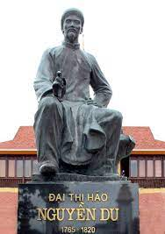
02
Xác định chủ thể trữ tình và chủ đề của bài thơ.
- Chủ thể trữ tình của bài thơ là: Tố Hữu, nhà thơ có tâm hồn tràn đầy tình cảm và tình yêu quê hương, như được thể hiện qua việc tôn vinh và kính trọng Nguyễn Du.
- Chủ đề của bài thơ: thể hiện sự kính trọng và tôn vinh đối với Nguyễn Du, một nhà văn, nhà thơ có tầm ảnh hưởng lớn đến văn học Việt Nam.

Slide 11
03
Cảm nhận của bạn về đoạn thơ sau:
Tiếng thơ ai động đất trời
Nghe như non nước vọng lời ngàn thu
Nghìn năm sau nhớ Nguyễn Du
Tiếng thương như tiếng mẹ ru những ngày
- Đoạn thơ là tình cảm của dân tộc đối với đại thi hào Nguyễn Du - thể hiện tinh thần kế thừa phát huy giá trị tinh hoa truyền thống thông qua những khái niệm gắn giá trị thiêng liêng “đất trời”, “non nước”.
Tiếng thơ – nghệ thuật tác phẩm của Nguyễn Du, được tôn vinh ở mức độ cảm hoá được đất trời, hoà hợp các yếu tố “thiên – địa – nhân”. Tầm vóc lớn lao ấy cũng nhằm khắc họa đậm nét tâm hồn của một Con. Để qua tiếng thơ ấy, người đọc hôm nay nhận ra nỗi đau và khát vọng của non nước nghìn thu.
- Tiếng thơ – tiếng thương như tiếng mẹ ru những ngày đã ăn sâu vào hồn dân tộc. Đó là sự tôn vinh xứng đáng cho giá trị lớn lao nhất của Nguyễn Du để lại cho hậu thế: tinh thần nhân đạo cao cả trong mỗi tâm hồn Việt Nam.

Slide 12
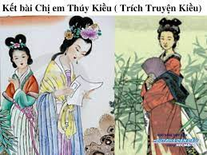
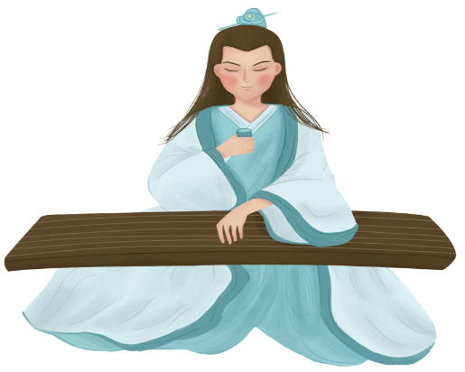
04
Bài thơ giúp bạn hiểu thêm điều gì về nỗi lòng của Nguyễn Du và tác phẩm của ông?
- Nguyễn Du đã thông qua những nhân vật trong tác phẩm mà thể hiện nỗi lòng mình. Đó là hình ảnh một Thúy Kiều thông minh, tài năng, trí tuệ, với tâm hồn nhạy cảm, ước mơ cao cả, đầy tình yêu thương và nỗi đau khổ. Hay một Tiểu Thanh trầm lặng, lặng lẽ, đơn độc, yêu thích văn học, văn chương, với sự tinh tế trong cảm nhận tình yêu và tình bạn…..
- Những tác phẩm của ông thể hiện sự đau đớn, tâm trạng u sầu và niềm khát khao tự do của người Việt Nam thời đó. Với tinh thần yêu nước, ông đã dành cả cuộc đời để viết văn và làm công tác nhà nước, góp phần xây dựng đất nước và giữ gìn văn hóa truyền thống của dân tộc.

Slide 13
03
Luyện tập

Slide 14
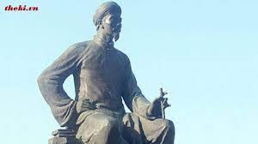
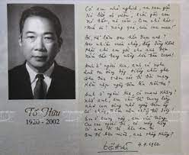
Nhiệm vụ
Nêu hiểu biết tác giả, tác phẩm, bố cục của văn bản Kính gửi cụ Nguyễn Du.

Slide 15
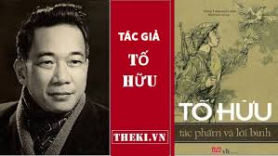
1. Tác giả
- Tố Hữu sinh năm 1920, mất năm 2000, tên khai sinh là Nguyễn Kim Thành
- Quê quán: làng Phù Lai, nay thuộc xã Quảng Thọ, huyện Quảng Điền, tỉnh Thừa Thiên – Huế
- Đường thơ, đường cách mạng: con đường thơ và con đường hoạt động cách mạng của ông có sự thống nhất, không thể tách rời. Mỗi tập thơ của ông là một chặng đường cách mạng.
- Tác phẩm: Tập thơ “Từ ấy” (1937-1946); Tập thơ “Việt Bắc” (1946-1954); Tập thơ “Gió lộng” (1955-1961)...
- Thơ Tố Hữu là tấm gương phản chiếu tâm hồn một người chiến sĩ cách mạng suốt đời phấn đấu, hi sinh vì tương lai tươi đẹp của dân tộc, cuộc sống hạnh phúc của con người.

Slide 16
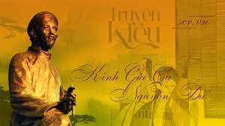
2. Tác phẩm
- Bài thơ ra đời vào ngày 1-11-1965.
- Bố cục:
Phần 1 (4 câu đầu): mảnh đất sinh ra con người thiên tài Nguyễn Du.
Phần 2 (4 câu thơ tiếp): Nỗi thương tiếc cho những số phận của chính Nguyễn Du và nhân vật trong tác phẩm của ông.
Phần 3 (8 câu thơ tiếp theo): Tố Hữu đã bày tỏ nỗi lòng thành kính của mình khi nhắc lại những băn khoăn trăn trở của nhà thơ hai trăm năm trước
Phần 4 (Trải bao...nghìn thu.): số phận người đàn bà qua câu thơ của Nguyễn Du.
Phần 5 (còn lại): Tấm lòng thương nhớ kính trọng tổ tiên của nhà thơ với Nguyễn Du

Slide 17
04
Vận dụng

Slide 18
Nhiệm vụ
Viết đoạn văn ngắn cảm nhận về các câu thơ tự chọn
* Gợi ý:
“ Bâng khuâng nhớ Cụ, thương thân nàng Kiều” với nội dung chính là nhớ ơn Nguyễn Du và thương thân nàng Kiều

